Slide 1

Time of Fast
TOF
Ved RSD for Time of Fast, Hans Kristian Lundsgaard, Brædstrup Y´s Mens klub

Slide 2


TIME OF FAST PROJEKT 2022
Y’s Men International
På mødet i Aarhus i juli 2022 har Det Internationale Råd udvalgt ni nye projekter.

Slide 3
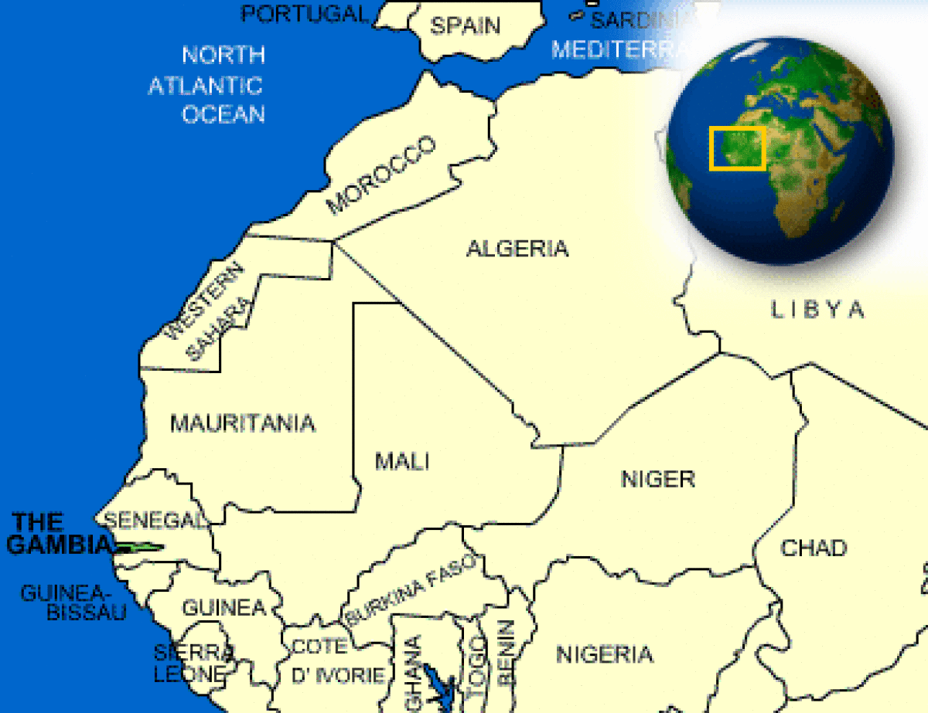
Project 1
Udvikling af YMCA Gambia Youth Empowerment Center
Y’s Men International
Støtte opførelsen af et nyt klasselokale
CHF 13.000
Notes:
Projektets baggrund:
Samarbejdet mellem KFUM Finland og KFUM Gambia går tilbage til 1979, hvor KFUM Gambia blev grundlagt. Work for Peace-projektet, der blev startet i 2019, har til formål at forbedre beskæftigelsesegnetheden for unge, der bor eller vender tilbage til Gambia
Projektets aktiviteter:
For at fremme udviklingen af YMCA Gambia Youth Empowerment Center og derigennem forbedre organisationens selvforsyning og økonomiske uafhængighed
At øge mulighederne for erhvervsuddannelser for unge i området

Slide 4
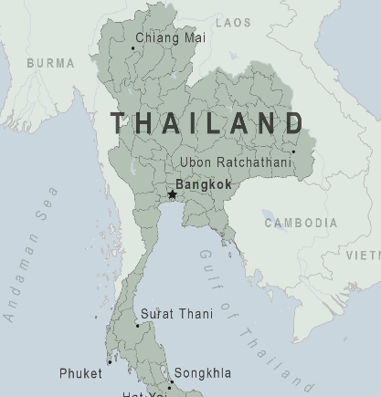
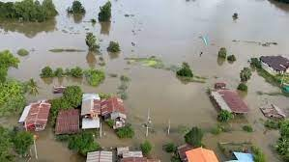
Project 2
Bevarelse og genopretning af skovøkosystemer og bæredygtigt landbrug
Y’s Men International
CHF 15.000
Træn unge, lærere og landsbyboere i miljø og klimaændringer, bevarelse af naturressourcer, økologisk landbrug og energibesparelse for at reducere kulstofaftryk
Notes:
Projektets baggrund:
På grund af dårlig landbrugs- og skovbrugspraksis lider vandområderne Inthanon Mountain og Mae Klang i Chiang Mai-provinsen af flash flood, hvilket fremskynder jorderosion og jordforringelse. Dette problem fører derefter til en reduktion af mad, herunder medicinske urter fra skoven. Derudover har landmænd brugt kemisk gødning, og andre produkter og teknikker kan have en negativ indvirkning på deres produkters sikkerhed og ernæringsmæssige værdi. Dette projekt vil fremme integreret landbrug og økologisk landbrug i skoler og landsbyer i lokalsamfundene med de resulterende produkter, der hjælper lavindkomstfamilier og bruges til skolefrokoster.
Projektets aktiviteter:
Genplantning af skov i vandområderne for at genoprette skovens tilstand og skabe balance i økosystemet. Der vil blive arrangeret tre træplantningsarrangementer.
Indfør integreret og økologisk landbrug for at reducere det kemikalie, der anvendes i landbruget i vandområder og opstrøms områder. Tre steder vil blive udvalgt som pilotområder.

Slide 5
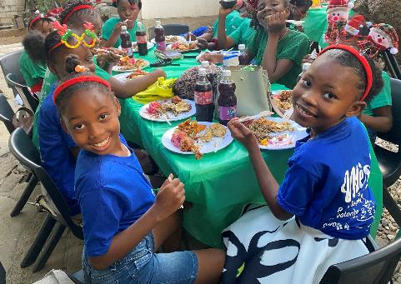
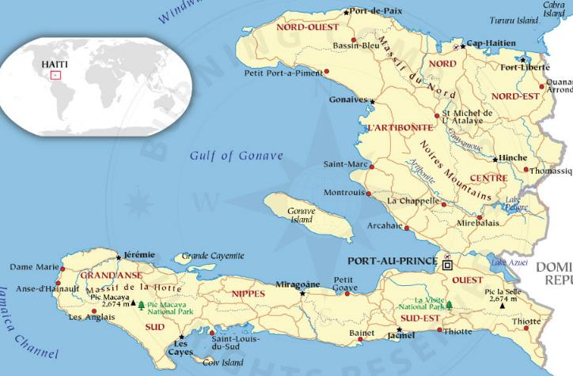
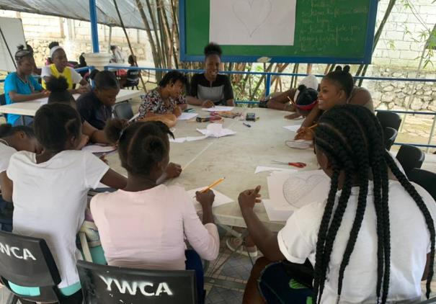
Project 3
Espace Sûr /Et sikkert sted
Y’s Men International
Haiti
At støtte fortsættelsen og videreudviklingen af Haiti YWCA-programmører for piger i alderen 5 til 19 år og for kvinder i alderen 20 til 35 år, som anden fase af projektet, der allerede er godkendt til TOF-penge i 2020
CHF 13.500
Notes:
Projektets baggrund:
I Haiti, der betragtes som det fattigste land på den vestlige halvkugle, afslutter kun omkring 30% af pigerne gymnasiet. Siden 2015 har Horyzon arbejdet med YWCA Haiti for at hjælpe de mest sårbare piger og unge kvinder i alderen 5 til 35 år, der bor i slumkvartererne i Port-au-Prince.
Projektets aktiviteter:
Projektet består af Ungecenterprogrammet for piger i alderen 5 til 19 år (safe space, efterskoleundervisning og sommerlejr). Piger lærer om ting som selvværd, deres rettigheder, hygiejne, sundhed og miljø
bevarelse fra fagfolk. Fritidsaktiviteter som yoga, kunst eller dans tilbydes også. Skolevejledning er også tilgængelig, samt adgang til professionel psykologisk støtte. Den årlige sommerlejr tilbyder mindst 200 haitianske piger at bryde ud af deres daglige rutine i otte uger. Leadership Academy for unge kvinder i alderen 20 til 35 år når ud til omkring 250 unge kvinder hvert år. Psykologer, lærere og eksterne eksperter giver livsfærdighedstræning, og deltagerne garanteres et varmt, nærende måltid om dagen. 12 - 18 måneder

Slide 6
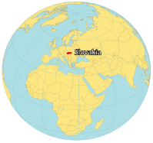
Project 4
Udvikling af menneskelige ressourcer
Y’s Men International
CHF 12.000
Uddannelse af unge ledere med fokus på deres personlige udvikling og opbygning af kommunikationsevner, genforbindelse til KFUM's værdier og dets funktion, dets styring, dets sommerlejre. Og genforbinde voksne frivillige, der tidligere har været medlem af KFUM
Notes:
Projektets baggrund:
KFUM Slovakiet tager sig af lokale behov: retshjælp, netværkssamarbejde, facilitering af lokale projekter, uddannelse af frivillige. Vi fokuserer på uddannelse af unge ledere. Indtil nu har det meste træning dog været reaktionær og decentraliseret. Vi vil gerne indføre systematisk centraliseret uddannelse, der er fælles for alle lokale kontorer.
Projektets aktiviteter:
Uddannelse af unge ledere med fokus på deres personlige udvikling og opbygning af kommunikationsevner, genforbindelse til KFUM's værdier og dets funktion, dets styring, dets sommerlejre.
Genforbindelse til voksne frivillige, der tjente i KFUM før

Slide 7
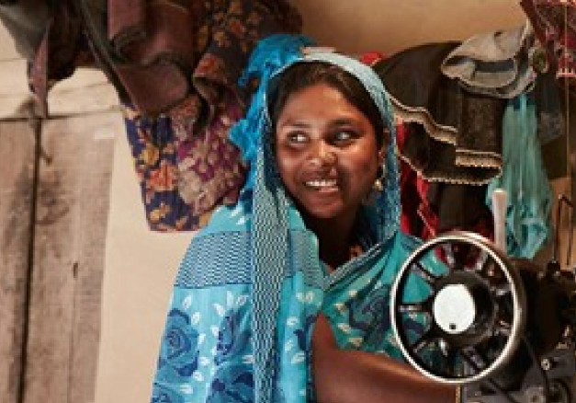
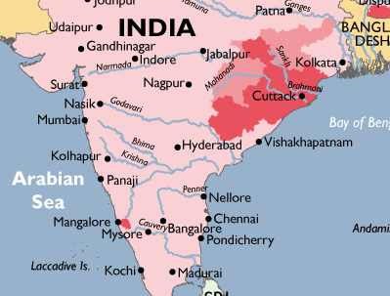
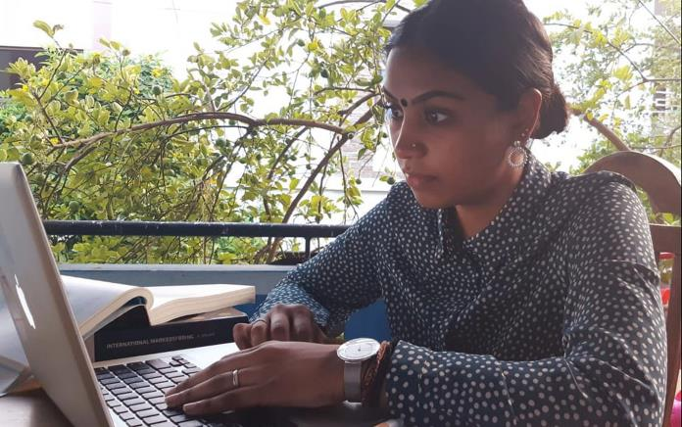
Project 5
Projekt til styrkelse af kvinders indflydelse og status (skræddersyning og computeruddannelse)
Y’s Men International
CHF 10.000
At købe udstyr til uddannelse såsom symaskiner og computere. Uddannelse af 50 kvinder i computerprogrammer og skræddersyning
Notes:
Projektets baggrund:
Y's Men Club of Panackapalam blev grundlagt i 2016 og er meget aktiv i samfundet, der kører eller støtter adskillige serviceprojekter, mange sundhedsorienterede.
Panackappalam er en landsby, hvor størstedelen af befolkningen er fattig. De fleste af dem er landmænd og landbrugsarbejdere. Selv om størstedelen af de unge kvinder har fået en grundskole- og ungdomsuddannelse, er de arbejdsløse. Vi planlægger at tilbyde uddannelse til disse unge kvinder, så de kan få arbejde og dermed et bedre liv.
Projektets aktiviteter:
Træn 50 kvinder i computerprogrammer
Træn 50 kvinder i skrædderi

Slide 8
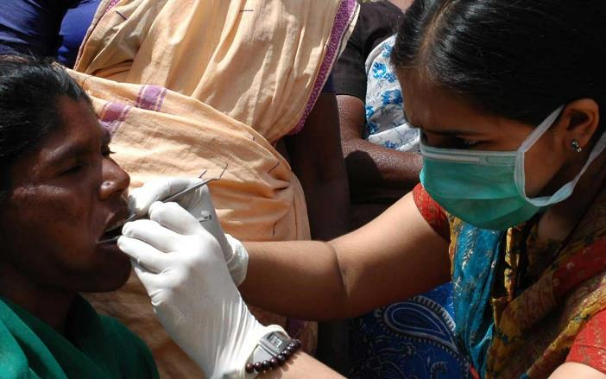
Project 6
Forebyggende sundhedspleje blandt sårbare
Y’s Men International
CHF 10.000
At drive sundheds- og hygiejneuddannelse og bevidsthedslejre i en fattig landsby. Bevidsthed om sanitet og fødevaresikkerhed krydret hygiejne og tandpleje, kontrolprogram sponsoreret, traditionelle urtemedicin, diagnosticering af smitsomme sygdomme.
Notes:
Projektets baggrund:
Socialt og økonomisk "bagud" står Waynad over for visse sundhedsmæssige udfordringer på grund af uddannelsesmæssige og miljømæssige faktorer. Sult svækker immunsystemet, der allerede er udfordret af uhygiejniske forhold og praksis, såsom at drikke upasteuriseret mælk og spytte på offentlige steder.
Projektets aktiviteter:
Camp om mundhygiejne og tandpleje
NCD kontrolprogram sponsoreret lejr
Camp på traditionelle plantelægemidler
Lejr diagnosticerer smitsomme sygdomme

Slide 9
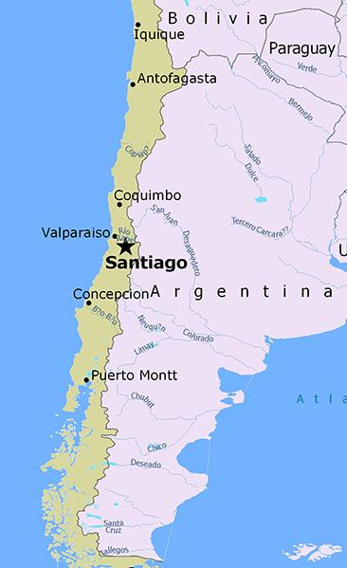
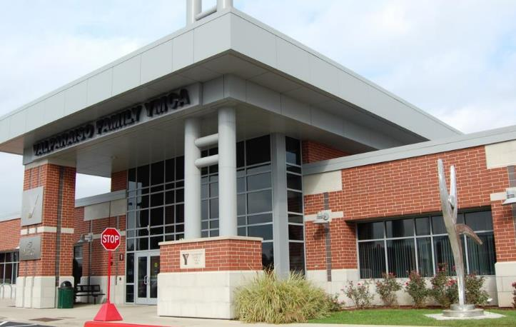
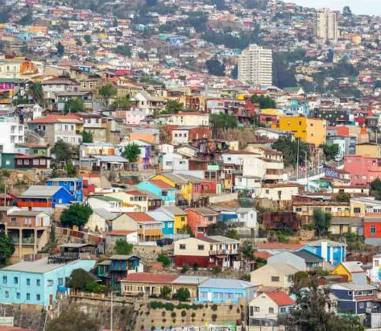
Project 7
Generering af sunde alternativer til fysisk, til sundhedspleje.
Y’s Men International
Chile
For at dække omkostningerne ved sundhedspleje i sårbare kvarterer, der er berørt af COVID-19, og for at koordinere workshops om sund kost og levende træning hos YMCA i Valparaiso og tjenester fra relevante eksperter og forsyninger
CHF 12.500
Notes:
Projektets baggrund:
Covid-19-pandemien har øget kløften mellem rig og fattig. Et hovedproblem i/omkring Valparaiso har været stigningen i prisen på produkter, der har været ledsaget af en stigning i arbejdsløsheden. Dette har igen ført til en forringelse af menneskers kost og generelle sundhed, da det er blevet stadig vanskeligere at leve og spise godt på lav eller beskeden indkomst.
Projektets aktiviteter:
Start et sundt spiseprogram i vores medborgerhus
tilvejebringelse af forsyninger og træning i tilberedningen af overkommelige, men nærende måltider
ændre tankegange, inkorporere fysiske, mentale og åndelige perspektiver
Overvågning af resultaterne

Slide 10
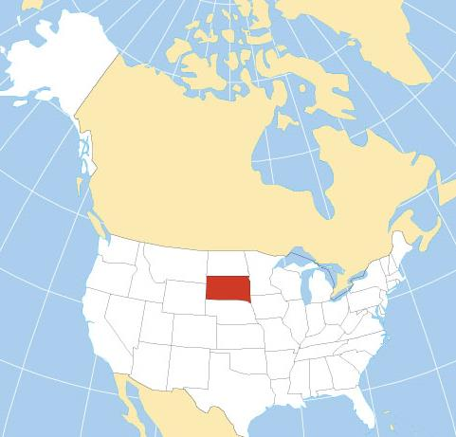
Project 8
KFUM-alumner: Sioux Y Tiny Home & Twig Build
Y’s Men International
South Dakota USA
South Dakota USA
For at bygge syv små hjem og to små grene kaldte udvidelsescentre kviste inden for South Dakota Cheyenne River Sioux Tribe Reservation
CHF 15.000
Notes:
Projektets baggrund:
For tre år siden etablerede KFUM's alumnebestyrelse sig for at udvikle sit første nationale serviceprojekt. Udvalget anbefalede enstemmigt vedtagelsen af Sioux KFUM-projektet
Reservationen er den fjerdestørste amerikanske reservation i landområdefamilier, der bor spredt ud over 1,1 millioner hektar i små, isolerede samfund omkring 177 km fra kommercielle centre, hvilket gør rutinemæssige ture til dagligvarer, tøj og sundhedspleje tidskrævende og dyre og hindrer uddannelse, beskæftigelse, social service og økonomiske udviklingsaktiviteter. Barsk vejr og dystre levevilkår bidrager til håbløshed blandt unge, der har den højeste grad af alkoholforstyrrelser af enhver amerikansk racegruppe og en selvmordsrate 3,5 gange det nationale gennemsnit.
Projektets aktiviteter:
Byg syv kortsigtede, lejede små boliger, der er overkommelige, sunde og sikre steder at bo
Udvikle to udvidelsescentre, der bringer KFUM's fysiske tilstedeværelse ind i fjerntliggende landsbyer, med indfødt involvering i fastlæggelse af bygningsdesign, programtilbud og drift
Engagere alumni-medlemmer i at donere deres tid, talent og skat for at sikre finansiering og på anden måde støtte projekterne

Slide 11
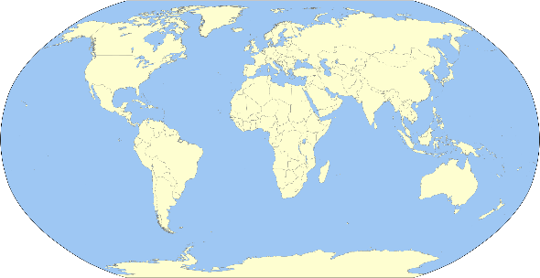
Project 9
Fremskyndelse af digital lighed for underforsynede unge over hele verden
Y’s Men International
CHF 12.000
At hjælpe med at sikre inddragelse af kvalificerede fagfolk i KFUM's globale projekt for at bringe digitale færdigheder af forbindelse til fattigere samfund
Notes:
Projektets baggrund:
Siden covid-19-pandemiens begyndelse er betydningen af digital konnektivitet og digitale færdigheder steget hurtigt. Internettrafikken i 2022 forventes at overstige al internettrafik frem til 2016. Alligevel er næsten halvdelen af verden stadig offline (3,7 milliarder mennesker), selvom 85% af verdens befolkning er dækket af mindst et mobilnetværk.
Den Internationale Valutafond (IMF) anslår, at accelererende digital egenkapital kan tilføje 6,7 billioner dollars til økonomien og løfte 500 millioner mennesker ud af fattigdom.
KFUM er unikt placeret til at styrke de mest underforsynede unge med digitale færdigheder og digital adgang, hvilket hjælper med at løfte dem ud af fattigdom og sætte dem i stand til at realisere deres potentiale og trives i en stadig mere digital verden.
Projektets aktiviteter:
Kortlæg YMCA'er, der arbejder på digital egenkapital, og udvikl et dokument, der skal deles med donorer og nøgleorganisationer, der opererer globalt, regionalt og nationalt om digital egenkapital
Opbyg et community of impact (COI) om at accelerere digital egenkapital
Udvikle/udnytte et YMCA-holdningsdokument om at fremskynde digital egenkapital til at deltage i globale, regionale, nationale fora på højt niveau.

Slide 12
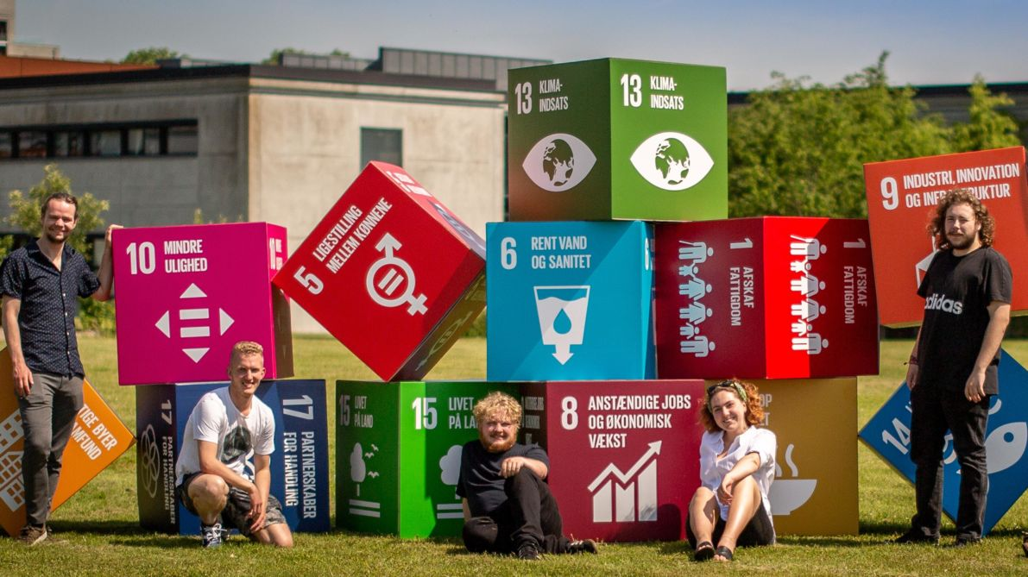
Y`s Men Time of Fast har en tæt forbindelse
til de17 verdensmål

Slide 13

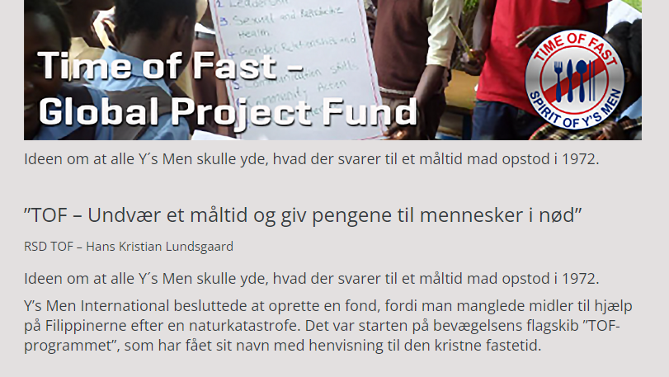

Slide 14
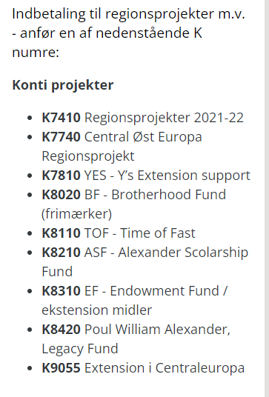

Slide 15
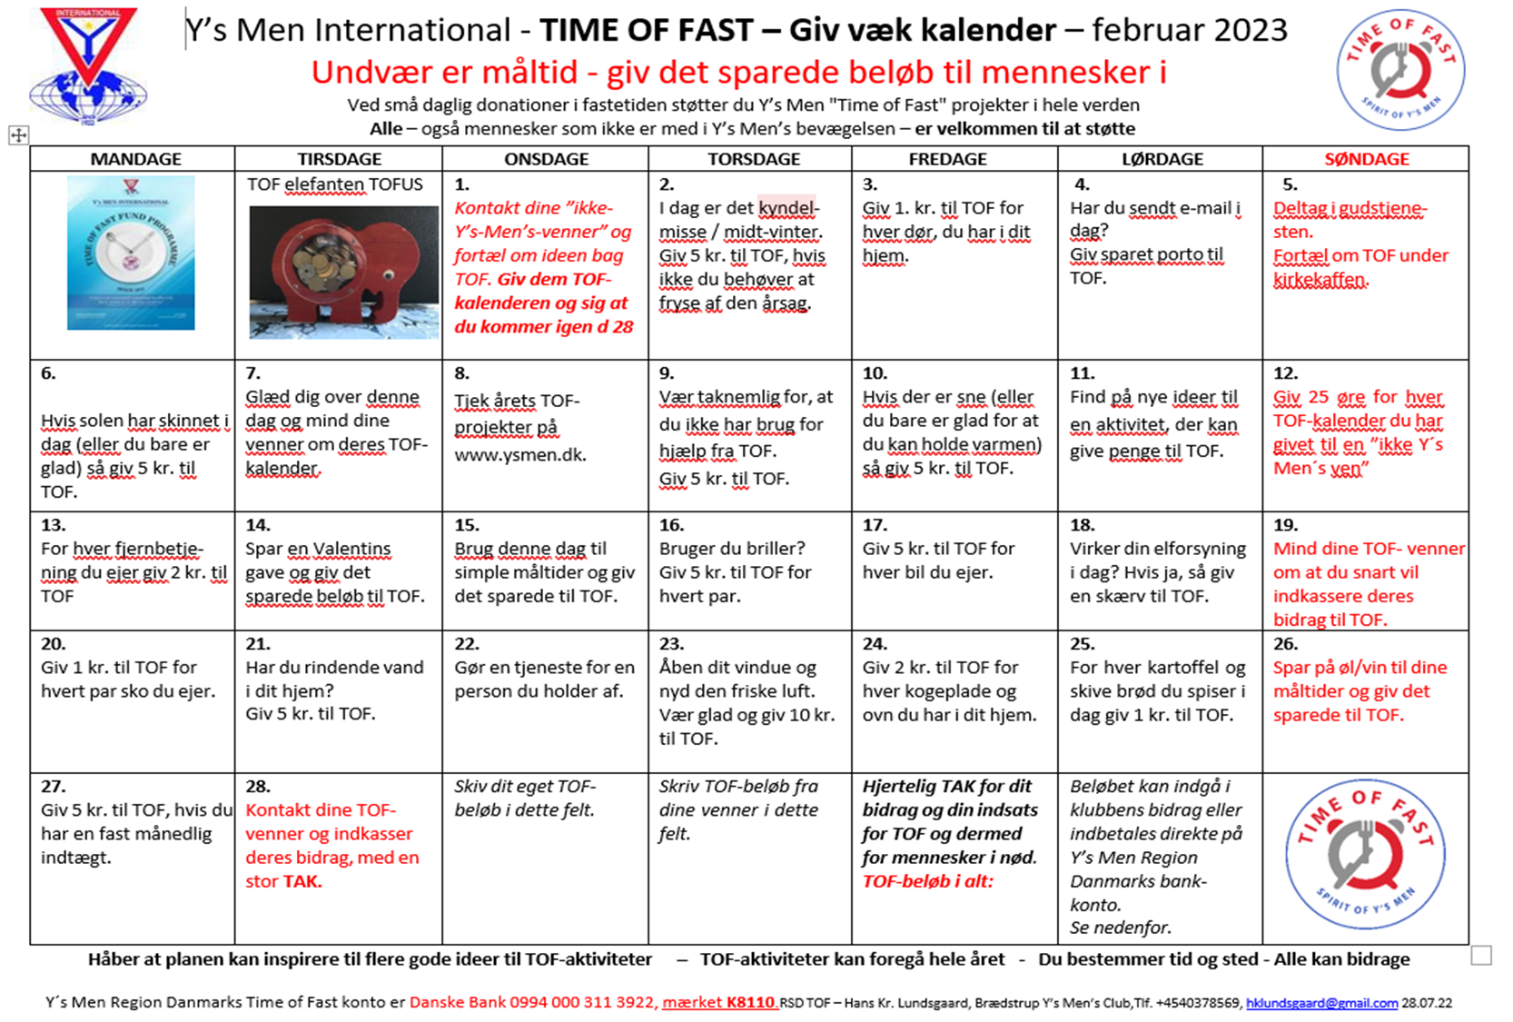

Slide 16
Find aktiviteter eller arrangementer i klubben,
hvor I genererer midler til TOF
Det kan gøres gennem hele året

Slide 17


Spring et måltid over og støt Time of fast
Y’s Men International
Hvis vi alle hjælper, skaber vi en bedre verden
Notes:
Time of Fast-projekter har et klart mål, og de tilskynder til rettidig virkning på lokalt plan, der forbedrer deres modtageres hverdag på en bæredygtig måde. Dybere systemiske og varige ændringer, der hjælper YMI med at "opbygge en bedre verden for hele menneskeheden", hvilket er vores overliggende mission.
.

